Slide 1






Slide 2

KHÁM PHÁ

Slide 3
Khám phá
Việt có 6 quả táo. Số táo của Mai gấp 4 lần số táo của Việt. Hỏi Mai có mấy quả táo?
Tóm tắt
Bài giải
6 quả
Mai có số quả táo là:
Việt:
6 x 4 = 24 (quả)
Mai:
Đáp số: 24 quả táo
? quả

Slide 4
Muốn gấp 1 số lên 1 số lần ta làm thế nào?
Muốn gấp một số lên một số lần ta lấy số đó nhân với số lần.

Slide 5


Ví dụ
Gấp 6 lên 5 lần ta được:
6 x 5 = 30
Gấp 2 lên 4 lần ta được:
2 x 4 = 8

Slide 6
Thực hành

Slide 7
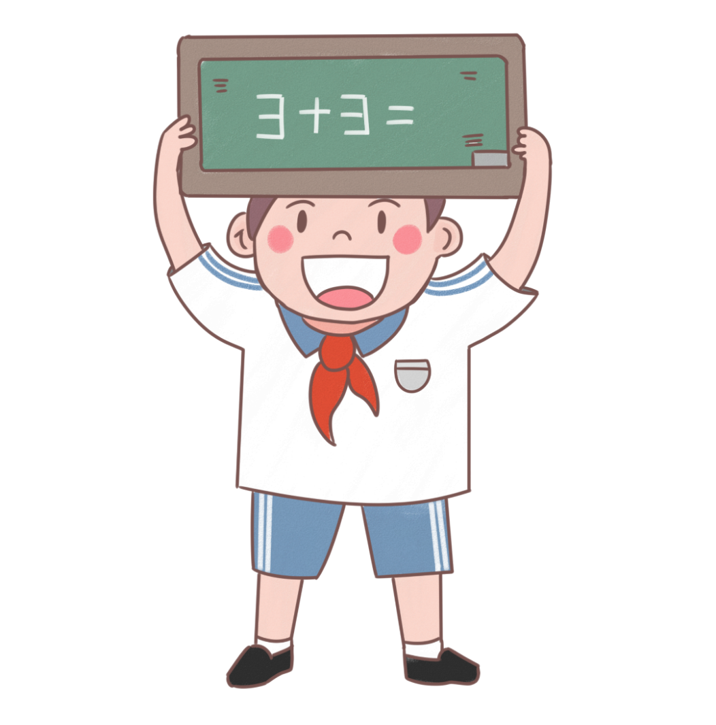
1. Số
Số đã cho | 4 | 7 | 11 | 8 | 9
Thêm vào số đã cho 8 đơn vị | 12 | ? | ? | ? | ?
Gấp 8 lần số đã cho | 32 | ? | ? | ? | ?
15
19
16
17
Bảng con
56
88
64
72

Slide 8

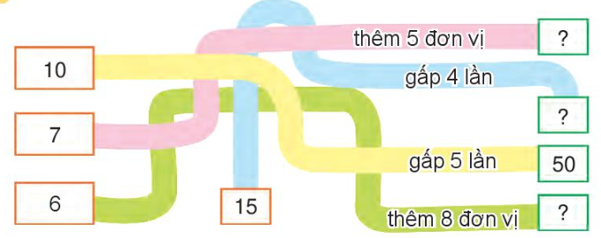

2. Số
530 + 56
12
Nhóm đôi
60
14

Slide 9

530 + 56
3
Năm nay con 9 tuổi, tuổi bố gấp 4 lần tuổi con. Hỏi năm nay bố bao nhiêu tuổi?
Tóm tắt:
Bài giải
- Con: 9 tuổi
Tuổi bố hiện nay là:
- Tuổi bố: gấp 4 lần tuổi con
9 x 4 = 36 (tuổi)
- Bố: .... tuổi
Đáp số: 36 tuổi

Slide 10
CỦNG CỐ

Slide 11



Slide 12


Ta lấy số đó nhân với số lần
530 + 56
Muốn gấp một số lên nhiều lần ta làm thế nào?

Slide 13
Đáp án:
35 bông hoa
530 + 56
Lan hái được 7 bông hoa. Huệ hái được số hoa gấp 5 lần số hoa của Lan. Hỏi Huệ hái được bao nhiêu bông hoa?

Slide 14


CHÀO TẠM BIỆT VÀ HẸN GẶP LẠI

